Slide 1
EVANGELIZACIÓN, DOCTRINA SOCIAL CRISTIANA Y PASTORAL
Para la Semana de Formación en la Arquidiócesis de Tijuana 21 al 25 de Mayo
Pbro. Lic. Oscar Arias Bravo

Slide 2
i. evangelización
“Queremos nuevamente confirmar que el mandato de evangelizar a todos los hombres, constituye la misión esencial de la Iglesia” EN 14
(Declaración de los Padres Sinodales, n. 4 L´Osservatore Romano, 27 octubre 1975, p.6)

Slide 3
INTRODUCCIÓN
“En la acción pastoral concreta lo normal y corriente es dejarse llevar por el empirismo, la improvisación, la inercia operativa de quien prefiere seguir haciendo las cosas ´como siempre´, sin la menor preocupación por un repensamiento serio de la praxis pastoral y por una mejora de los planes pastorales.
Lo mismo, es muy frecuente el hecho que la acción pastoral se presente dispersa, no coordinada, no integrada a un plan orgánico de acción.
Falta el sentido de planificación, consecuencia de esto la dispersión de fuerzas, el desánimo, etc.

Slide 4
Hoy se difunde la necesidad de que la acción pastoral sea: Preparada, Planificada, Realizada y Evaluada, a través de un plan, elaborado en la comunidad y compartido por ella. ”
(Emilio ALBERICH, Voz: Metodología Pastoral, en Nuevo Diccionario de Pastoral, Casiano FLORISTÁN dir., San Pablo, Madrid, 2002, pp.891-899)

Slide 5
Qué Evangelización?
“El Espíritu del Señor está sobre mí, por cuanto me ha ungido Yahveh. A anunciar la buena nueva a los pobres me ha enviado, a vendar los corazones rotos; a pregonar a los cautivos la liberación, y a los reclusos la libertad; a pregonar el año de gracia de Yahveh, día de venganza de nuestro Dios; para consolar a todos los que lloran, para darles diadema en vez de ceniza, aceite de gozo en vez de vestido de luto, alabanza en vez de espíritu abatido” Isaías 61, 1-3

Slide 6
Cómo lo interpretó Jesús mismo?
“Llegó a Nazaret, donde se había criado, y según su costumbre, entró en la sinagoga el día de reposo, y se levantó a leer. Le dieron el libro del profeta Isaías, y abriendo el libro, halló el lugar donde estaba escrito: El espíritu del Señor está sobre mí, porque me ha ungido para anunciar el Evangelio a los pobres. Me ha enviado para proclamar libertad a los cautivos y la recuperación de la vista a los ciegos; para poner en libertad a los oprimidos; para proclamar el año de gracia del Señor. Cerrando el libro, lo devolvió al asistente y se sentó; y los ojos de todos en la sinagoga estaban fijos en El.Y comenzó a decirles: Hoy se ha cumplido esta Escritura que han escuchado.” Lc. 4,16-21

Slide 7
Continuidad de la misión de JC
La misión de Cristo en el mundo fue el anuncio y la vivencia del Reino de Dios, del Reino de Su Padre. El lo hizo con Palabras y Obras. Cfr. LG 5
La Iglesia continúa la misma misión de Cristo en el mundo, el anuncio del Reino de Dios y unida a toda la humanidad, quiere prestarle este servicio de salvación.
El colegio de los apóstoles quiere perpetuarse en los Obispos, que reciben la misma misión.
La Iglesia toda comparte el ministerio, la tarea de los Obispos quienes a su vez la reciben de Cristo, el único Pastor.

Slide 8
El triple ministerio de los Obispos: LG 24
Munus Docendi LG 25
Predicación del Evangelio
Munus Santificandi LG 26
Ejerciendo el sacerdocio (ver también el común) especialmente en la Eucaristía
Munus Regendi LG 27
Con sus consejos, exhortaciones y ejemplos, pero también con su autoridad, teniendo en cuenta que quien es el mayor, debe ser el servidor de todos. Lc. 22,26-27.

Slide 9
Modelos de “acción pastoral”
Acción de los pastores, cura animarum, confiada a los clérigos, mientras que los laicos son el objeto de su cuidado.
Litúrgica, sacramental, devocional: fiestas patronales, “ir a misa”, sacramentos, culto, religiosidad popular. Quiere aumentar el culto de “practicantes”, buenos cristianos, que asuman las normas de la moral cristiana.
Después del Conc. Vat. II, se concibe de forma más amplia y comunitaria, como el quehacer de toda la comunidad cristiana, sobre el trasfondo de una eclesiología de comunión y servicio, en una Iglesia que vive la misión y tensión para instaurar el Reino de Dios. (Conclusiones Río ’55 como modelo anterior)

Slide 10
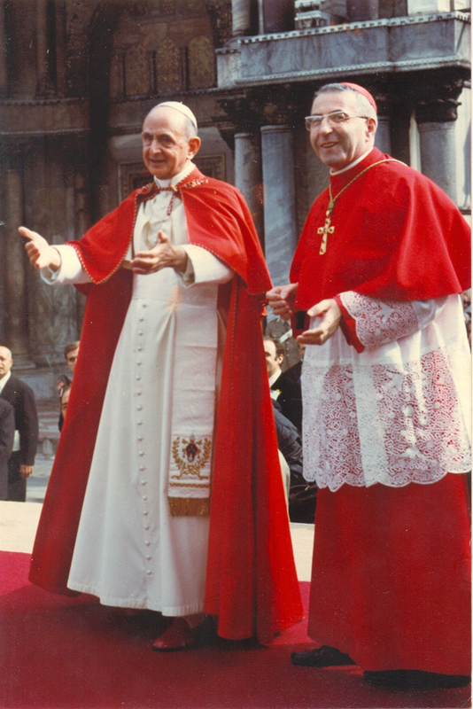
Paulo VI (1963-1978)
Giovanni Battista Montini, hijo de un abogado y de una piadosa mujer, nace en Concesio, estudia en la Academia Pontificia de Estudios Diplomáticos y en 1922 es miembro de la secretaría de Estado. En 1923 secretario del nuncio de Varsovia (muy breve periodo por causas de salud, el mismo año regresa al oficio en Roma). De 1924-1933 se dedica especialmente a los estudiantes católicos, en 1937 asistente del cardenal Pacelli, que en ese entonces era secretario de Estado. Director de asuntos eclesiásticos internos y en 1952 pro-secretario de Estado. En 1954, Pío XII lo nombra arzobispo de Milán, donde se empeña en la causa de los obreros. Realiza importantes visitas ya como cardenal, a Estados Unidos (1960), Dublín (1961) y África (1962).

Slide 11
Los objetivos principales de su pontificado: puesta en marcha y culminación del Concilio Vaticano II, (4 de diciembre 1963, cierra la II sesión, con la promulgación de la Constitución sobre la Sagrada Liturgia); el anuncio universal del Evangelio (EN), el trabajo a favor de la unidad de los cristianos y diálogo con los no creyentes, la paz y la solidaridad en el orden social, esta vez a escala mundial.
1964 viajó a Tierra Santa, el 6 de agosto del mismo año, presenta la encíclica programática Ecclesiam suam, el 4 de octubre visita la sede de la ONU en Nueva York, hace una histórica llamada a la paz mundial; y el 21 de noviembre (1964 todavía) fin de la III sesión del Concilio, con la Constitución sobre la Iglesia, Lumen gentium.

Slide 12
El 7 de diciembre 1965, Paulo VI y Atenágoras I, levantan los mutuos anatemas, pronunciados por los representantes de la Iglesia de oriente y occidente en Constantinopla en 1054 y que marcaron el cisma de éstas. El día siguiente, 8 fiesta de la Inmaculada Concepción de María confirma solemnemente todos los decretos del concilio y proclama un jubileo extraordinario, del 1 de enero al 29 de mayo 1966, para la reflexión y renovación de toda la Iglesia a la luz de las enseñanzas conciliares.
Consolida las Conferencias Episcopales Nacionales, y los Sínodos trienales, con los temas: El Sacerdocio (1971), la Evangelización (1974) y la Catequesis (1977). Inaugura la II Conferencia General del Episcopado Latinoamericano, en Medellín, Colombia 1968.

Slide 13
Entre sus escritos:
Ecclesiam suam (6 agosto 1964) reflexiona sobre los caminos que la Iglesia debe seguir en la actualidad para cumplir su misión.
Populorum progressio (26 marzo 1967) sobre el desarrollo integral de la persona y los estados, ésta carta encíclica fue la base para la Conferencia de los Obispos en Medellín.
Exhortación Apostólica Evangelii nuntiandi (8 diciembre 1975) carta magna de la evangelización, el anuncio de Jesucristo como misión central de la Iglesia, que se traduce en mensaje actual.
Aborda el tema del celibato en Sacerdotalis caelibatus (24 junio 1967) y la vida humana con la Humanae vitae (7 julio 1968) sobre la regulación de la natalidad. La Marialis cultus (2 febrero 1964) sobre el culto a la Virgen María, Gaudete in Domino (9 mayo 1975) sobre la alegría cristiana y Octogesima adveniens (1971) con ocasión del 80 aniversario de la Rerum novarum.

Slide 14
Ecclesiam suam, 1964
Triple tarea de la Iglesia:
Es esta la hora, que la Iglesia debe profundizar la conciencia de sí misma. Comparar la imagen cual Cristo la vio, quiso y amó, y el rostro real que presenta hoy. ES 7-8
Necesidad generosa, casi impaciente de renovación, enmienda de los defectos.
Las relaciones que hoy la Iglesia debe establecer con el mundo. ES 9

Slide 15
Ante los problemas actuales
Temas urgentes y graves, que no solo interesan a la Iglesia, sino a la humanidad: la paz, también entre las clases sociales, la miseria y el hambre, las corrientes de pensamiento moderno, la cultura cristiana, los derechos de los ciudadanos libres y personas humanas, problemas sobre la natalidad y otros muchos. ES 10.
La reforma que propone: infundir un nuevo vigor espiritual en el Cuerpo de Cristo, en cuanto a sociedad visible, purificado de sus defectos de muchos de sus miembros y estimulándolo a nuevas virtudes. ES 39

Slide 16
Es la hora de la Caridad (52) y del Diálogo (54)
Aún antes de convertir el mundo, necesita que nos acerquemos a él y le hablemos. ES 62
No se salva el mundo desde fuera. ES 80

Slide 17
Anunciar la Buena Nueva, EN 1975
Anunciar el evangelio es un programa de vida y de acción. EN1
Porque son nuevos tiempos de Evangelización. EN 2
Las condiciones de la sociedad, nos obligan a todos a revisar los métodos, a buscar estudiar, con todos los medios, como llevar al hombre moderno el mensaje cristiano, en el cual solamente, él puede encontrar la respuesta a sus interrogantes y la fuerza para su empeño de solidaridad humana. EN 3

Slide 18
EN 4
Qué existe hoy, de esta energía escondida de la Buena Nueva, capaz de llegar profundamente a la conciencia del hombre?
Hasta qué punto esta fuerza evangélica es capaz de transformar al hombre de este siglo?
Cuáles métodos son necesarios seguir, en la proclamación del Evangelio, para que su fuerza pueda alcanzar los efectos necesarios?

Slide 19
El Reino
Cristo anuncia antes que nada un Reino, el Reino de Dios, y este se convierte en lo único absoluto, ante lo cual todo lo demás se hace relativo, la familia, los bienes, las posesiones, la vida misma. EN 8 cfr. Parábolas del Reino en Mateo.
Predicación que anuncia la salvación, salvación que es liberación de todo lo que oprime al hombre. EN 9

Slide 20
EN 12
Predicación acompañada con innumerables SIGNOS evangélicos: enfermos que son curados, agua cambiada en vino, pan multiplicado, muertos que vuelven a la vida. Y entre todos, el signo al cual Él da una gran importancia: los pequeños, los pobres son evangelizados y se convierten en sus discípulos, se reúnen en Su nombre.
Notes:
Las víctimas son acompañadas

Slide 21
Vocación propia de la Iglesia
El centro de la atención pastoral: “El mandato de evangelizar a todos los hombres, constituye la misión esencial de Iglesia”. La Evangelización, entendida como “gracia y vocación propia de la Iglesia, su identidad más profunda, ella existe para evangelizar” EN 14
“Porque si predico el evangelio, no tengo nada de qué gloriarme, pues estoy bajo el deber de hacerlo; pues ¡ay de mí si no predico el evangelio!” 1Cor. 9,16

Slide 22
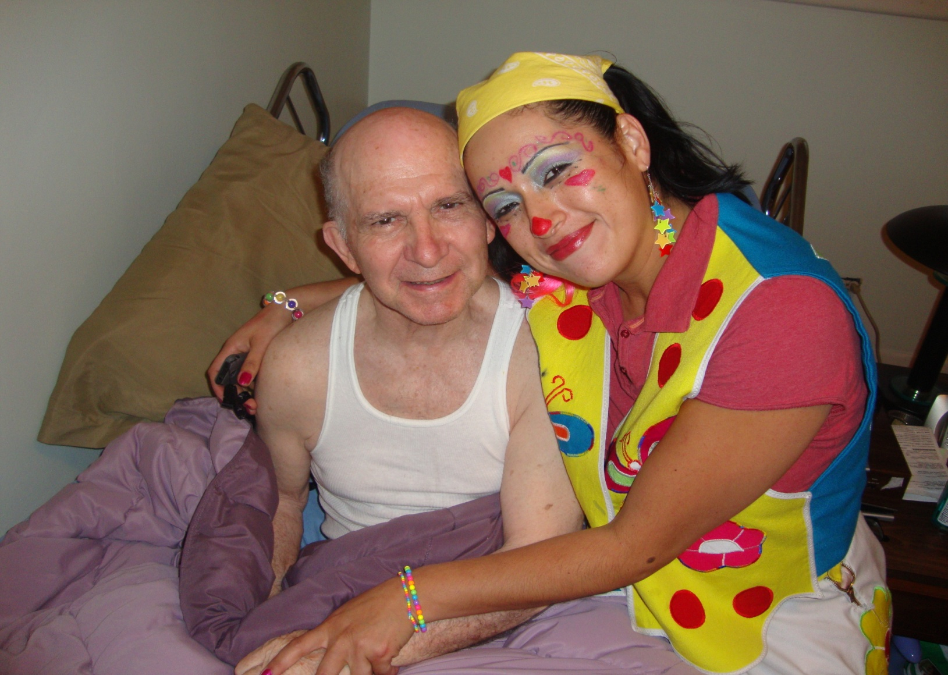
Mientras el Señor de la gloria retorna al Padre, la Iglesia se queda en el mundo y prolonga la presencia de Cristo.
La Iglesia no adquiere todo su significado, sino cuando se convierte en testimonio, provoca la admiración y la conversión, se hace predicación y anuncio de la Buena Nueva.
La Iglesia comienza por evangelizarse a sí misma. Vgr. Suponer que los agentes de pastoral ya han sido evangelizados.

Slide 23
No somos dueños del Evangelio
La Iglesia, que es y debe continuamente de ser evangelizada, ella misma, envía a los evangelizadores, no a predicar sus personas o sus propias ideas, sino un Evangelio, del cual no somos dueños, ni propietarios absolutos a nuestro arbitrio, sino ministros que lo transmiten con fidelidad. EN 15
Vgr. No estamos llamados a condescender con la gente, ni a caerle bien, sino a transmitir un mensaje de salvación y liberación para ellos.

Slide 24
ii. Qué cosa significa evangelizar?
Veamos los elementos esenciales:
Renovación de la humanidad, el fin de la evangelización es algo nuevo, que comienza con un cambio interior. EN 18
Transformar con la fuerza del evangelio, los criterios de juicio, los valores, los puntos de interés, las líneas de pensamiento, los modelos de vida de la humanidad. EN 19
Y cuáles son los modelos de vida en nuestras comunidades?

Slide 25
La importancia del testimonio EN 21
La proclamación en la época actual, no puede prescindir del testimonio de vida.
Un cristiano o grupo de cristianos, en el seno de la comunidad de los hombres entre los que viven, manifiestan capacidad de comprensión y acogida, comunión de vida y destino con los otros, solidaridad en los esfuerzos de todos, por todo aquello que es noble y bueno.
En qué aspectos podríamos trabajar con personas que no profesan nuestra fe?

Slide 26
Puebla 972
“En la situación que viven nuestros pueblos, los frutos del Espíritu que constituyen el núcleo de nuestro testimonio, implican que tanto la jerarquía como el laicado y los religiosos, vivamos en una autocrítica, a la luz del Evangelio, a nivel personal, grupal y comunitario, para despojarnos de toda actitud que no sea evangélica y que desfigure el rostro de Cristo”
El rostro de Cristo que está desfigurado en los que son víctimas de la violencia.
Notes:
Via Crucis “Los Rostros de Cristo”

Slide 27
EN 22-24
Pero se necesita también un anuncio explícito, que provoque una adhesión vital y comunitaria al mensaje cristiano, a la persona misma de Cristo, lo cual hará surgir la necesidad de convertirse a su vez en evangelizador, porque quien ha recibido el mensaje de salvación, no puede sino querer llevarlo a los demás.

Slide 28
EN 31
Entre evangelización y liberación, existe un ligamen una unión muy estrecha.
Leer Discurso inaugural de SS. Juan Pablo II en Puebla, 1979, III, 2-3.
Notes:
Acerca de la Liberación Integral

Slide 29
La Iglesia a la continua escucha de la Palabra de Dios
La Iglesia, por ser evangelizadora, se debe situar con humildad en un proceso de continua conversión a la Palabra de Dios que proclama.
Escuchar la palabra de Dios como Moisés en el Éxodo, prepararse para el encuentro con Dios, el escucharlo, nos proyectará a escuchar la voz del hermano que clama ayuda, del pueblo que pide liberación.
Notes:
Conversión Pastoral

Slide 30
1. b. Evangelización integral

Slide 31
Deus Caritas Est 22
Con el paso de los años y la difusión progresiva de la Iglesia, el ejercicio de la caridad se confirmó como uno de sus ámbitos esenciales, junto con la administración de los Sacramentos y el anuncio de la Palabra: practicar el amor hacia las viudas y los huérfanos, los presos, los enfermos y los necesitados de todo tipo, pertenece a su esencia tanto como el servicio de los Sacramentos y el anuncio del Evangelio.
La Iglesia no puede descuidar el servicio de la Caridad, como no puede omitir los Sacramentos y la Palabra.
Notes:
Si falta la Caridad en una parroquia, no pasa nada!

Slide 32
Sin embargo, si en una parroquia no hay ninguna actividad sociocaritativa, no pasa nada, pero nos escandalizaría si en alguna parroquia no hubiera catequesis y si en una parroquia no se celebran sacramentos, pues desaparece y ya. Pero si no hay actividades sociocaritativas, no pasa nada.
En algunas ocasiones, la institución gubernamental, el gobierno civil, llegó a delegar la asistencia social en algunos aspectos a las estructuras eclesiales, curar a los enfermos, atender a las viudas y huérfanos, etc. A los forasteros, dotándoles también en algunos casos, los recursos para actuar al respecto.

Slide 33
La naturaleza íntima de la Iglesia se expresa en una triple tarea: DCE 25 a
Anuncio de la Palabra de Dios (kerygma-martyria),
Celebración de los Sacramentos (leiturgia)
Y Servicio de la Caridad (diakonia)
Son tareas que se implican mutuamente y no pueden separarse una de otra. Para la Iglesia, la Caridad no es una especie de actividad de asistencia social que también se podría dejar a otros, sino que pertenece a su naturaleza y es manifestación irrenunciable de su propia esencia.

Slide 34
Martyria
Liturgia
Caridad
Acción Pastoral Integral

Slide 35
DCE 25 b
La Iglesia es la familia de Dios en el mundo. En esta familia no debe haber nadie que sufra por falta de lo necesario. Pero, al mismo tiempo, la cáritas-ágape supera los confines de la Iglesia; la parábola del buen Samaritano sigue siendo el modelo de comportamiento y muestra la universalidad del amor que se dirige hacia el necesitado “casualmente” (Lc. 10,31), quienquiera que sea.
No obstante, quedando a salvo la universalidad del amor, también se da la exigencia específicamente eclesial de que, precisamente en la Iglesia misma como familia, ninguno de sus miembros sufra por encontrarse en necesidad.

Slide 36
“mientras tengamos oportunidad, hagamos el bien a todos, pero especialmente a nuestros hermanos en la fe”
Gál. 6,10

Slide 37
DCE 26
La crítica a las actividades de la Iglesia, se dio en el siglo XIX con el Marxismo, donde se veía a las obras de caridad, como una justificación a la conciencia de los ricos, para mantener su posición de explotación del proletariado, siendo que en un orden justo del mundo y con una correcta distribución, no se necesitarían obras de caridad, es por eso que se debe luchar por un orden justo de la sociedad.
El Estado tiene como objetivo la promoción del bien común, pero se debe respetar siempre el principio de subsidiaridad.

Slide 38
DCE 31 a
Los agentes de la pastoral no solamente necesitan los conocimientos profesionales, sino una “formación del corazón”, de manera que no solo hagan filantropía, sino que se conviertan sus acciones en una verdadera escuela de humanismo, donde la imagen de Dios se refleje en la humanidad y en ella misma se reconozca.

Slide 39
ii. Doctrina social cristiana

Slide 40
Humanismo integral
“Jesús vino a traer la salvación integral que abarca al hombre entero y a todos los hombres, abriéndoles a los admirables horizontes de la filiación divina” RM 11
Los interrogantes del hombre adquieren una dimensión mayor en nuestro tiempo:
Por la amplitud de los desafíos,
La novedad de los escenarios,
Las opciones decisivas que deben hacer las generaciones actuales. CDSI 16 vgr, recursos naturales

Slide 41
Desafíos
La verdad misma de ser-hombre
Comprensión y gestión del pluralismo y las diferencias
Globalización y su significación más allá de lo económico, “porque en la historia se ha abierto una nueva época que atañe al destino de la humanidad” CDSI 16

Slide 42
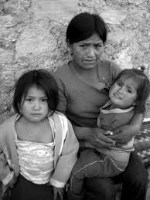
Es la persona humana la que hay que salvar, es la sociedad humana la que hay que renovar. GS 3

Slide 43
La Iglesia busca proponer a todos los hombres, un humanismo a la altura del designio de amor de Dios sobre la historia, un humanismo integral y solidario, que pueda animar un nuevo orden social, económico y político, fundado sobre la dignidad y la libertad de toda persona humana, que se actúa en la paz, la justicia y la solidaridad, solo si cada hombre y mujer saben cultivar en sí mismos, las virtudes morales y sociales y difundirlas en la sociedad” CDSI 19

Slide 44
Misión de la Iglesia y DS. GS 1
“Con la experiencia que tiene en humanidad” PP 13, la Iglesia se dirige con su Doctrina Social, al hombre insertado en la compleja rama de relaciones de la sociedad moderna. CA 54. CDSI 61
Con su Enseñanza Social, la Iglesia quiere anunciar y actualizar el Evangelio, en la compleja red de relaciones sociales, es la sociedad de los hombres, “el camino primero y fundamental de la Iglesia”. RH 14

Slide 45
Todo lo que atañe a la comunidad de los hombres, situaciones y problemas relacionados con la justicia, la libertad, el desarrollo, las relaciones entre los pueblos, la paz, todo esto, NO es ajeno a la evangelización, esta no sería completa si no tiene en cuenta la vida concreta, personal y social del hombre.
“Entre promoción humana y evangelización existen vínculos profundos, antropológicos, teológicos y evangélicos” CDSI 66

Slide 46
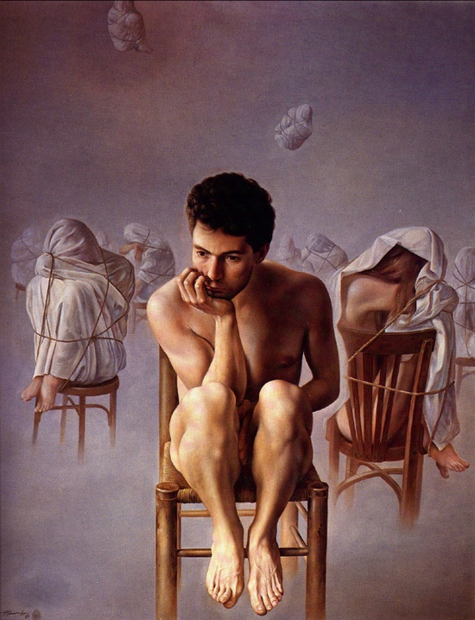
No estamos en, con un interés o acción marginal que se añade a la misión de la Iglesia, sino en el corazón mismo de su ministerialidad: con la DSI la Iglesia anuncia a Dios y su misterio de salvación en Cristo, a todos los hombres y por la misma razón, revela lo que es el hombre a sí mismo.
CA 54, CDSI 67

Slide 47
Fin de la DSI
El fin único y primordial de la DSI es ayudar al hombre en el camino de la salvación y renovar con esta doctrina, la sociedad y sus estructuras, mediante las responsabilidades que suscita. Es un derecho y deber de la Iglesia. CDSI 69.
No solo se circunscribe al ámbito eclesial, espiritual, puesto que abarca al hombre en toda su vida. CDSI 70

Slide 48
La DSI no es una ideología CDSI 70
Desde la naturaleza de la DSI podemos darnos cuenta que no ha sido pensada como un sistema orgánico de principios listos para aplicarse a las situaciones que vive la sociedad, sino que se ha formado en el curso del tiempo, a través de las intervenciones del magisterio, de acuerdo a las realidades que urgentemente reclamaban y lo siguen haciendo, una palabra de parte de la Iglesia, de su fe.

Slide 49
Qué es la DSI?
Es la cuidadosa formulación, del resultado de una atenta reflexión, sobre las complejas realidades de la vida del hombre en la sociedad y en el contexto internacional, a la luz de la fe y de la tradición eclesial. CDSI 72

Slide 50
Objetivo Principal
Interpretar las realidades que vive, en las cuales se desarrolla la historia de los hombres y mujeres, examinando su conformidad o diferencia con lo que el Evangelio enseña acerca del hombre y su vocación terrena y a la vez trascendente, para orientar en consecuencia la conducta cristiana. SRS 41, CDSI 72.

Slide 51
3 niveles de la enseñanza teológico moral
Fundante, de las motivaciones.
Directivo, de las normas de la vida social.
Deliberativo, de la conciencia, llamada a mediar las normas objetivas y generales en las situaciones sociales concretas y particulares.
Siempre desde la dimensión interdisciplinar con los demás saberes y experiencias del ser humano. CDSI 73

Slide 52
iii. pastoral

Slide 53
Pastoral
Del latín pastor, el que apacienta, guía y custodia ganado. En contexto religioso, pastor es el que se dedica a la cura de almas.
De pasceré, apacentar.
No solo en la cultura cristiana se tiene en alto la figura del pastor, ya en otras culturas como la clásica grecorromana, la imagen del pastor era algo muy noble, honesto, hablaba de bondad, pureza, inocencia, trabajo, etc. La vida del pastor joven era un tema que eleva el espíritu.

Slide 54
En las Sagradas Escrituras
Y vino a mí la palabra del SEÑOR, diciendo: Hijo de hombre, profetiza contra los pastores de Israel; profetiza y di a los pastores: "Así dice el Señor DIOS: '¡Ay de los pastores de Israel que se apacientan a sí mismos! ¿No deben los pastores apacentar el rebaño? 'Coméis la grosura, os habéis vestido con la lana, degolláis la oveja engordada, pero no apacentáis el rebaño. 'Las débiles no habéis fortalecido, la enferma no habéis curado, la perniquebrada no habéis vendado, la descarriada no habéis hecho volver, la perdida no habéis buscado; sino que las habéis dominado con dureza y con severidad. 'Y han sido dispersadas por falta de pastor, y se han convertido en alimento para toda fiera del campo; se han dispersado. 'Mis ovejas andaban errantes por todos los montes y por todo collado alto; mis ovejas han sido dispersadas por toda la faz de la tierra, sin haber quien las busque ni pregunte por ellas .'"

Slide 55
Por tanto, pastores, oíd la palabra del SEÑOR: Vivo yo--declara el Señor DIOS--, ya que mi rebaño se ha convertido en presa, que incluso mi rebaño se ha convertido en alimento para todas las fieras del campo por falta de pastor, y que mis pastores no han buscado mis ovejas, sino que los pastores se han apacentado a sí mismos y no han apacentado mi rebaño, por tanto, pastores, oíd la palabra del SEÑOR: "Así dice el Señor DIOS: 'He aquí, yo estoy contra los pastores y demandaré mi rebaño de su mano y los haré dejar de apacentar el rebaño. Así los pastores ya no se apacentarán más a sí mismos, sino que yo libraré mis ovejas de su boca, y no serán más alimento para ellos.'"Porque así dice el Señor DIOS: He aquí, yo mismo buscaré mis ovejas y velaré por ellas. Como un pastor vela por su rebaño el día que está en medio de sus ovejas dispersas, así yo velaré por mis ovejas y las libraré de todos los lugares adonde fueron dispersadas un día nublado y sombrío. Ez. 34, 1-12

Slide 56
Ahí viene el Señor Yahveh con poder, y su brazo lo sojuzga todo. Ved que su salario le acompaña, y su paga le precede. 11 Como pastor pastorea su rebaño: recoge en brazos los corderitos, en el seno los lleva, y trata con cuidado a las paridas. Is. 40, 10
Y al ver a la muchedumbre, sintió compasión de ella, porque estaban vejados y abatidos como ovejas que no tienen pastor. Mt. 9, 36
Heriré al pastor y se dispersarán las ovejas del rebaño. Mt. 26, 31

Slide 57
En la Historia
Pastoralis Officii, oficio, tarea pastoral, bajo éste nombre se encuentran diferentes bulas encabezadas bajo éste título:
Calixto II, 2 abril de 1122 constituye a San Olegario, obispo de Tarragona legada de la Sede Apostólica contra los Sarracenos, compadeciendo la terrible situación que vive España por la opresión de los Sarracenos, concede el perdón de todos los pecados para los que militen en esta expedición, para que corrijan todo lo que hay que corregir y confirmen todo lo que haya que confirmar.
León X, 13 de Dic de 1513, reforma todos los oficios de la Curia Romana.

Slide 58
Paulo III 31 de Julio de 1548, recomiendo los Ejercicios Espirituales de San Ignacio a todos los fieles.
Pío V, 14 octubre de 1562, agradece el Oficio de la Santa Inquisición, la extiende por todas las regiones de la cristiandad y con la potestad de proceder incluso contra arzobispos, patriarcas, cardenales y reyes, reservando la sentencia al Sumo Pontífice.
Otras se hicieron para regular la vida de los religiosos y sus relaciones con las demás órdenes y votos.
(Pastor, pastoralis officii, Dalmau y Jover, Enciclopedia de la Religión Católica, V, Barcelona, 1953, pp. 1315-1321)

Slide 59
La actividad pastoral es motivada y guiada de los modelos de Iglesia que los agentes de pastoral pretenden seguir.
Podría ser un prejuicio pensar que sobre las finalidades pastorales, estén todos de acuerdo y en todo caso, variar en la elección de los medios prácticos para alcanzar la meta supuestamente unitaria. En realidad, nuestras divisiones pastorales dependen más bien de la diversidad de los modelos que cada uno va construyendo de la propia iglesia y de sus acciones pastorales.

Slide 60
Es todavía más peligroso moverse y actuar sin haber interiorizado esos modelos de iglesia que pretendemos, esa ignorancia es la verdadera causa de los contrastes eclesiales.
El primer trabajo del pastoralista así es, poner en confrontación crítica los modelos –explícitos o sobreentendidos- que determinan las parciales fracturas de comunión en nuestra Iglesia.

Slide 61
Antes del postconcilio, los modelos de Iglesia eran diseñados al interno de la eclesiología, eran más una traducción del dato teológico y si habían muchas teologías pastorales, respondía a que había teologías diversas sobre la iglesia.
Ahora podemos entender que la teología es un “acto segundo”, una especie de sistematización, justificación, de opciones que son pronunciadas sobre la base de un “acto primero” sobre bases más que teóricas, inductivas.

Slide 62
Es la experiencia en el campo – es la concreta relación con el mundo- que lleva a los agentes de pastoral a decidir sus propias opciones. Una vez, la pastoral podía ser deducida de la doctrina, ahora debe ser “narrada”, poner en confrontación los comportamientos y situaciones relevantes, de la observación sociológica, solo en un segundo momento puede intervenir la reflexión doctrinal.

Slide 63
Ahora valdría la pena preguntarnos, como se lleva a cabo la relación de los católicos con el mundo?, cuál es el comportamiento de la iglesia sobre la actividad ad extra?
Cómo organizar la iglesia ad intra, de modo que pueda responder eficazmente, de hacerla capaz de la acción en el mundo?

Slide 64
3 modelos de Pastoral:
El modelo de Reconquista, que se confronta con el mundo secularizado anticristiano. Neointegristas en el peor de los casos.
El modelo del Testimonio, presenta el evangelio sencillo, accesible, centrado en propuestas breves y accesibles, tales que den significado orientador a la vida (cursillos, focolares, neocatecúmenos, carismáticos) Espiritualistas llevado a extremo.
El modelo de la Reconciliación, evangelización definida más bien como relación con el mundo en el que vivimos evangeliza haciendo una mediación entre evangelio y vida.
(Enzo Franchini, Pastorale in Italia, en Dizionario di Pastorale Giovanile, Ed. Elle di Ci, Torino, 1992, pp. 842-846.)

Slide 65
iii. B. la planeación pastoral

Slide 66
La planificación como método pastoral
Observar la realidad
Interpretar, valorar la situación
Proyectar, idealmente la acción pastoral
Programar, la acción proyectada
Realizar lo programado
Evaluar, lo realizado
Abrir de nuevo el itinerario de planificación.

Slide 67
a) Observar la realidad
La primera etapa es el momento cognoscitivo, de observación y análisis de la situación pastoral, junto con los elementos que la constituyen, personas, ambiente, entorno social, etc.
Observar, empíricamente (observación directa, experimental, espontánea)
Estructural (sistemática, que apunta a un conocimiento científico, más completo y exigente, recurre a instrumentos de investigación.

Slide 68
b) Interpretar, Valorar, Analizar
La segunda fase es el momento interpretativo, evaluación y discernimiento de la realidad.
Va más allá de lo inmediato, busca las causas, significados, perspectivas, esfuerzos interpretativos, detectar los signos de los tiempos; con el fin de descubrir los puntos clave y decisivos en orden a la acción.
Es importante esta etapa, ya que un riesgo, sería dar orientaciones para la acción pastoral, tan sólo con la fase de observación, ya que de un mismo fenómeno, se pueden sacar conclusiones completamente distintas y hasta contradictorias entre sí.

Slide 69
c) Proyectar la acción pastoral
Vislumbrar los perfiles de la acción que reclama la situación, no los objetivos o gustos personales.
Creación de un “modelo utópico”, caracterizado por la indicación de metas o finalidades últimas, opciones operativas fundamentales y un modelo de pastoral que corresponda al ideal proyectado.
Aunque sea una propuesta “ideal”, requiere pequeños pasos que se puedan programar.

Slide 70
d) Programar la acción proyectada
Es el paso del proyecto ideal, al plan operativo concreto, realizable.
Tomar decisiones y orientar la actividad pastoral hacia metas concretas.
Formulación de Objetivos
Indicar los participantes y responsables
Secuencias operativas, sucesión lógica de actividades, graduales.
Determinar tiempos, lugares, recursos y formas de evaluación.

Slide 71
e) Realizar lo programado
Llegar a la acción efectiva
Se puede empezar con una fase de experimentación, “ad experimentum”.
Calibrar de acuerdo a esta fase la dimensión, el alcance, la posibilidades de nuestras acciones programadas.

Slide 72
f) Evaluar lo realizado y abrir nuevamente el itinerario de planificación.
Momento valorativo.
Puede ser continua (a lo largo del proceso) o final, revisar el logro alcanzado, permanencia de los cambios, calidad, eficacia.
Replaneación
Voz: Metodología Pastoral, en: Casiano FLORISTÁN, Nuevo Diccionario de Pastoral, Ed. San Pablo, Madrid, 2002.

